Slide 1
信息安全
XXX有限公司
汇报人:部门/姓名

Slide 2
标准要求
能力域 | 一级 | 二级 | 三级
信息安全 | a)应制定信息安全管理规范，并有效执行; b) 应成立信息安全协调 小组 | a)应定期对关键工业控制系统开展信息安全风险评估； b) 在工业主机上安装正规的工业防病毒软件; c)应在工业主机上进行安全配置和补丁管理 | a)工业控制网络边界应具有边界防护能力; b)工业控制设备的远程访问应进行安全管理和加固

Slide 3
目录
近半年信息安全风险源识别、评估、处置记录1B/2A
工控主机防病毒软件等安全配置截图2B
工控主机补丁管理方法与记录2C
工控网边界的防火墙等安全设备配置情况3A
工控网络远程访问安全管理情况3B
工控网加固措施3B

Slide 4
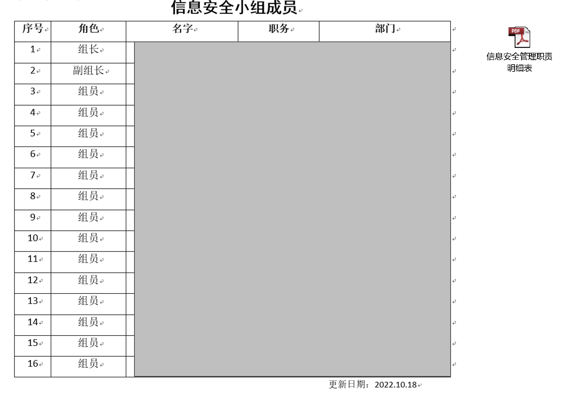
信息安全协调小组
1B应成立信息安全协调 小组

Slide 5
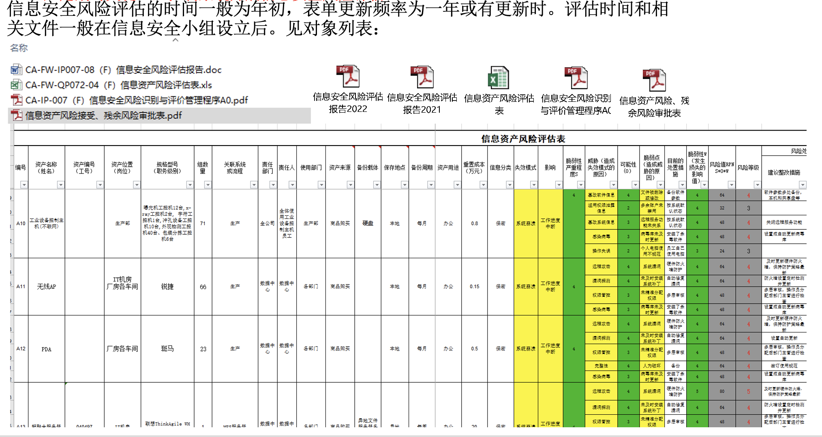
近半年信息安全风险源识别、评估、处置记录
2A应定期对关键工业控制系统开展信息安全风险评估

Slide 6
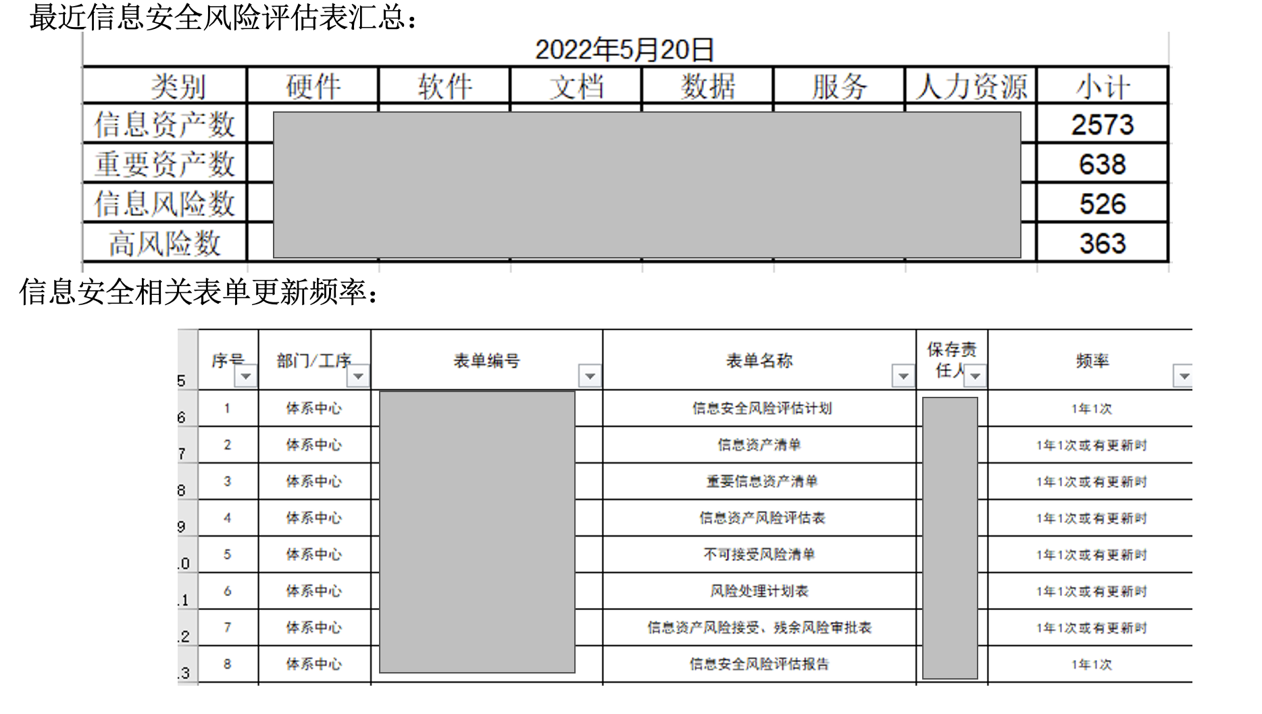
近半年信息安全风险源识别、评估、处置记录
2A应定期对关键工业控制系统开展信息安全风险评估

Slide 7
工控主机防病毒软件等安全配置截图
2B在工业主机上安装正规的工业防病毒软件

Slide 8
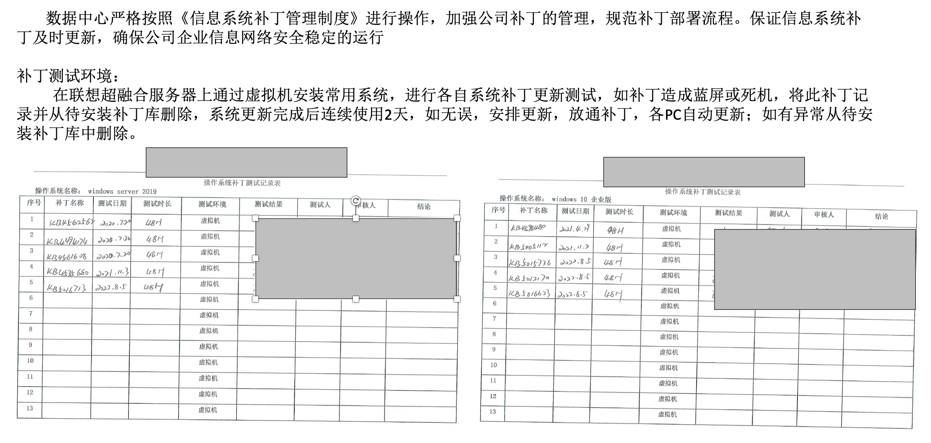
工控主机补丁管理方法与记录
2C应在工业主机上进行安全配置和补丁管理

Slide 9
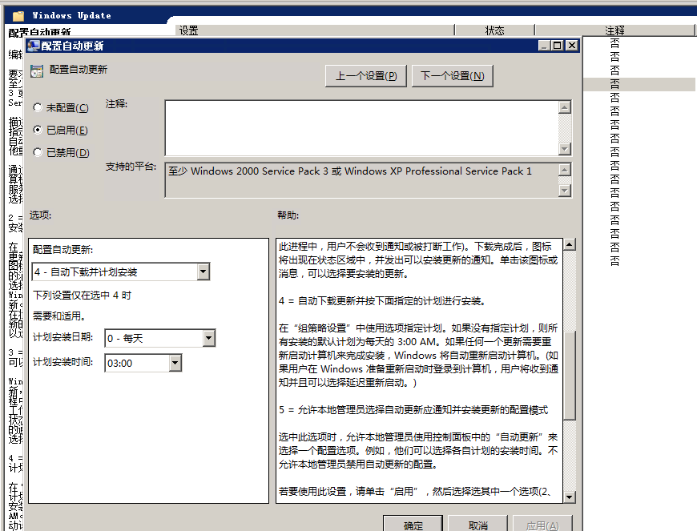
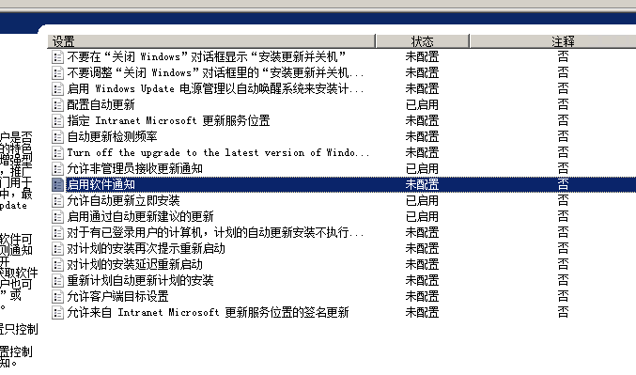
工控主机补丁管理方法与记录
2C应在工业主机上进行安全配置和补丁管理
补丁更新设置：
工控主机打补丁过程，域控设置更新策略，防火墙将更新服务器放入白名单，在不开通Internet网情况下也可以更新。
更新策略下图：

Slide 10
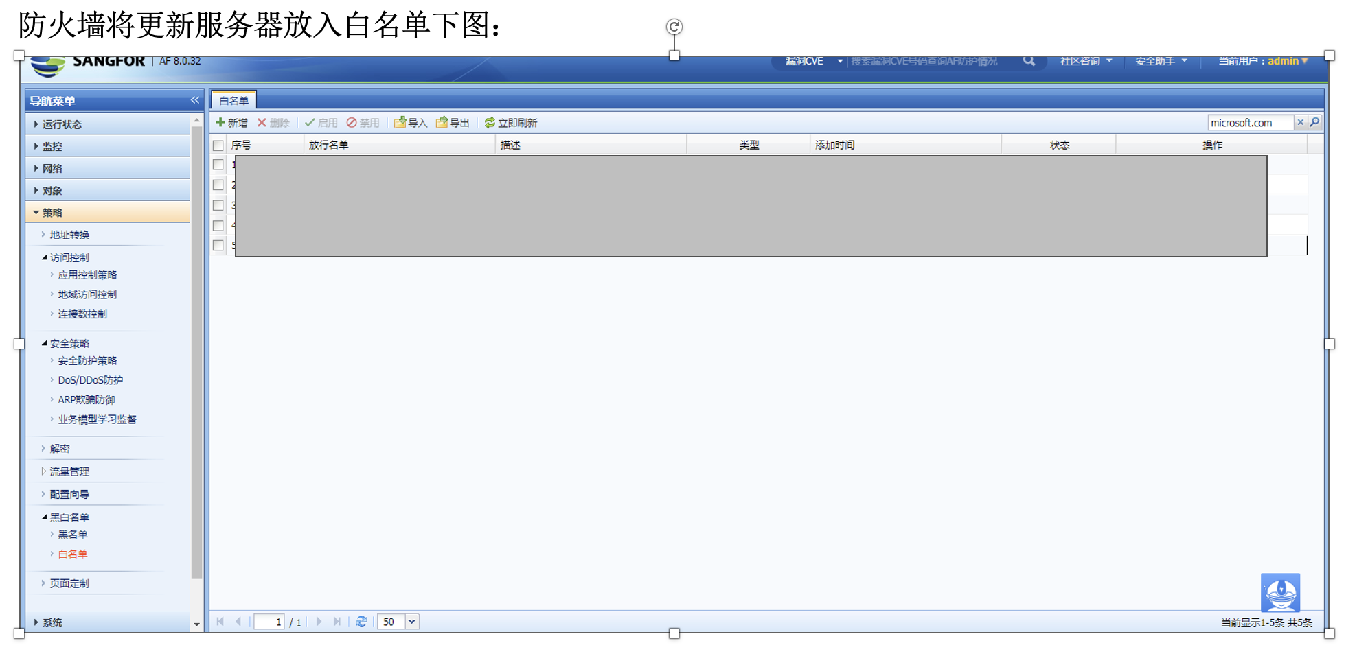
工控主机补丁管理方法与记录
2C应在工业主机上进行安全配置和补丁管理

Slide 11
工控主机补丁管理方法与记录
2C应在工业主机上进行安全配置和补丁管理
工控主机补丁更新记录下图：

Slide 12
工控网边界的防火墙等安全设备配置情况
3A工业控制网络边界应具有边界防护能力
公司有两道防火墙对网络进行加固，逻辑网络架构如图所示:
网络拓扑图
公司有两道防火墙对网络进行加固，两道防火墙防护侧重点不同。
深信服防火墙主要用于封禁端口、应用隐藏、口令防护、权限控制、数据泄密防护、HTTP异常检测等防护，主要对流过的数据包进行过滤和连接状态检测。对经过防火墙的数据防护效果较好，但对内网发起的攻击防护能力较弱。
内网OPN防火墙主要用于入侵检测防护，会持续对内网的行为进行监测，对例如“获取内网设备、交换机权限”的异常行为可以进行报警和阻拦，从而阻止内网发起的攻击。
入侵检测防火墙也可以避免内网路由权限和配置被篡改。

Slide 13
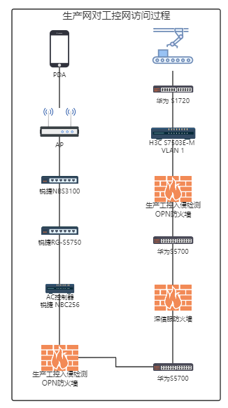
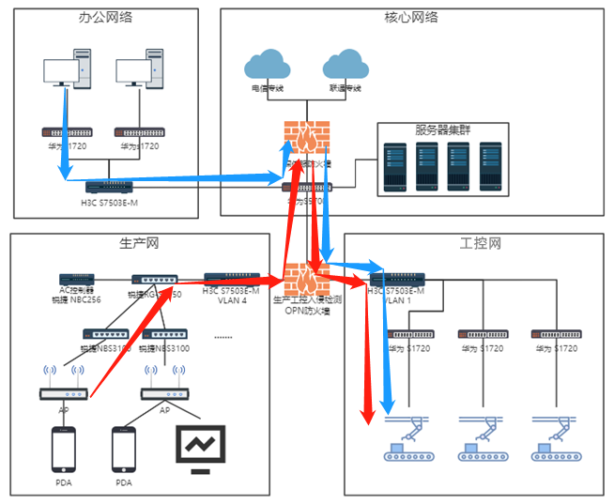
工控网边界的防火墙等安全设备配置情况
3A工业控制网络边界应具有边界防护能力
当办公网访问工控网时，流量如图中蓝色箭头所示：
当生产网访问工控网时，流量如图中红色箭头所示：
生产网对工控网的流量，按照路由配置，会多次经过2道防火墙，确保数据包安全。
攻击者只有在破解防火墙防护策略后，才可能获取路由权限，在获取路由权限前，无法绕过防火墙进行攻击。

Slide 14
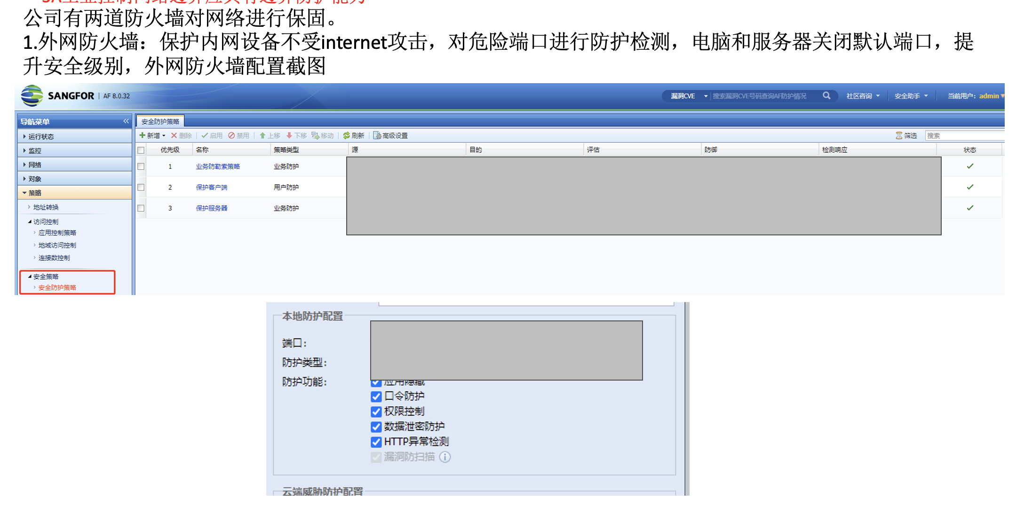
工控网边界的防火墙等安全设备配置情况
3A工业控制网络边界应具有边界防护能力

Slide 15
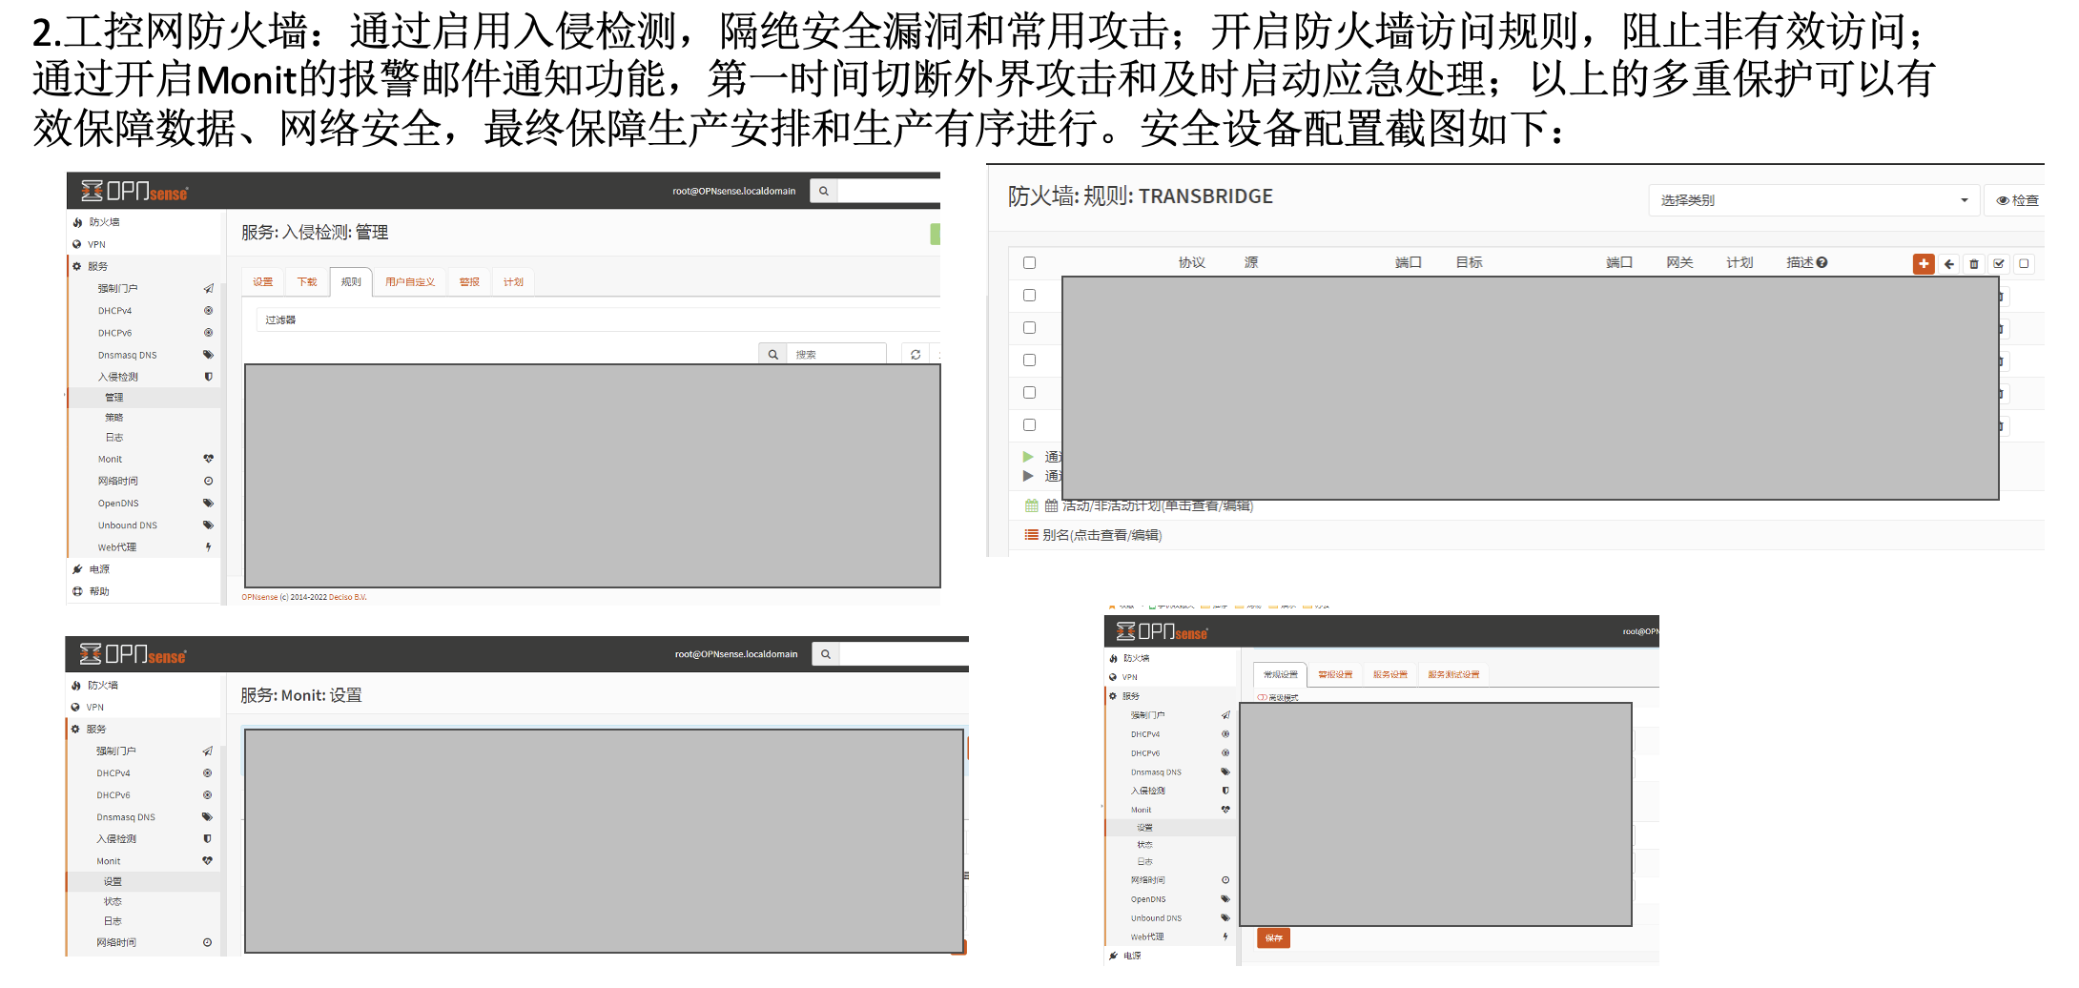
工控网边界的防火墙等安全设备配置情况
3A工业控制网络边界应具有边界防护能力

Slide 16
工控网络远程访问安全管理情况
3B工业控制设备的远程访问应进行安全管理和加固

Slide 17
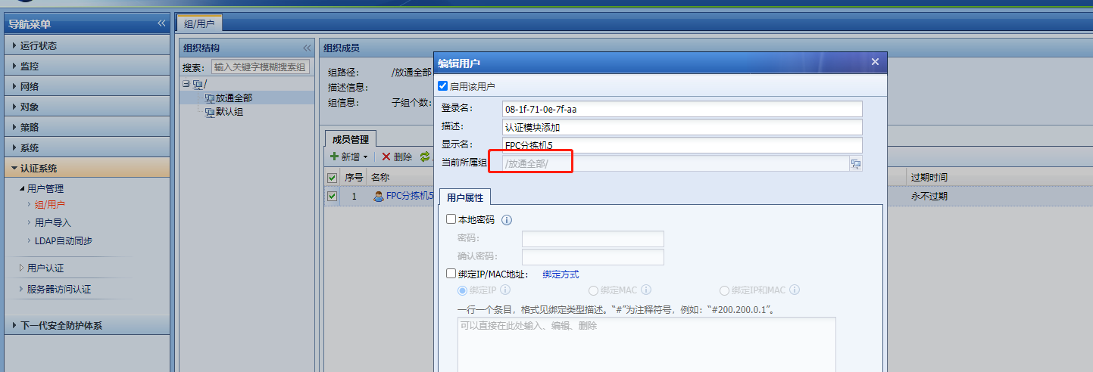
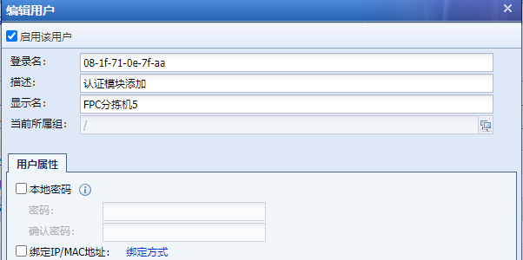
工控网络远程访问安全管理情况
3B工业控制设备的远程访问应进行安全管理和加固
通过防火墙开通网络，如下图
远程完成后关闭网络，如下图

Slide 18
工控网加固措施
3B工业控制设备的远程访问应进行安全管理和加固

Slide 19
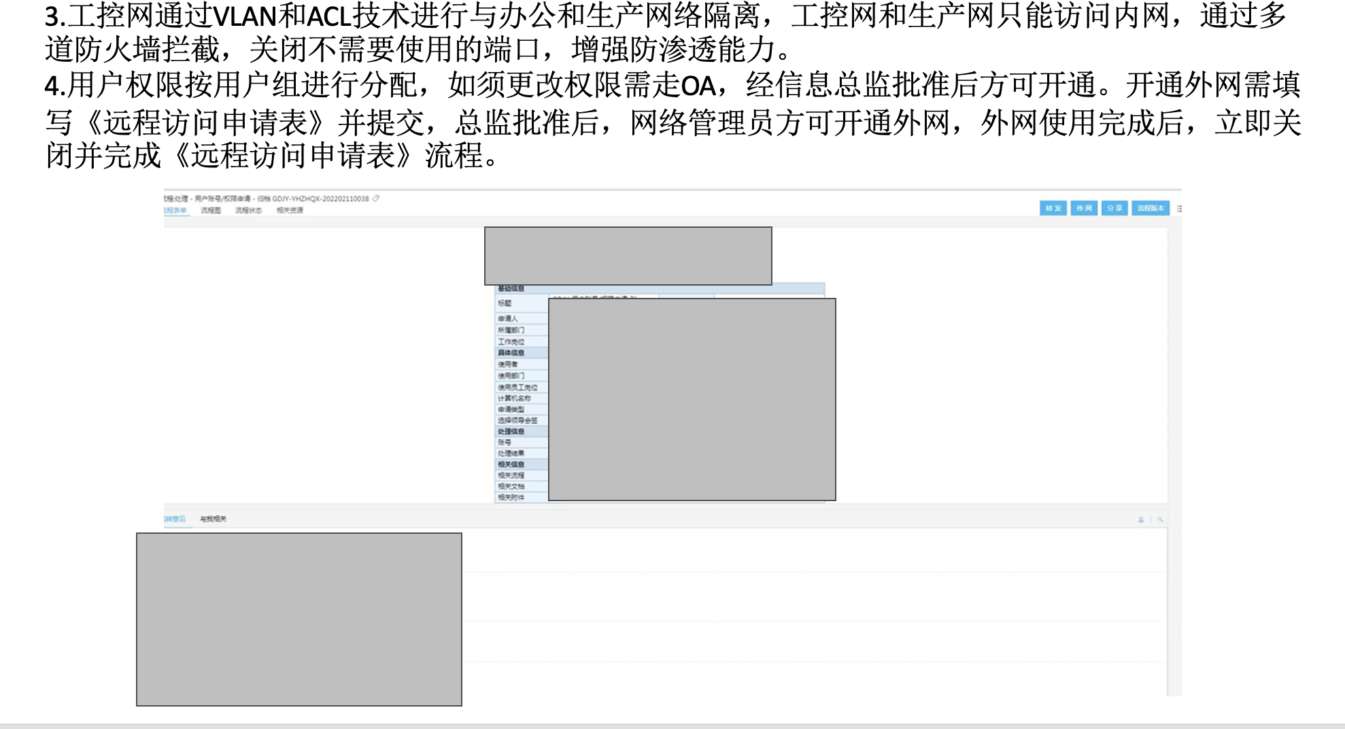
工控网加固措施
3B
3B工业控制设备的远程访问应进行安全管理和加固

Slide 20
工控网加固措施
3B工业控制设备的远程访问应进行安全管理和加固

Slide 21
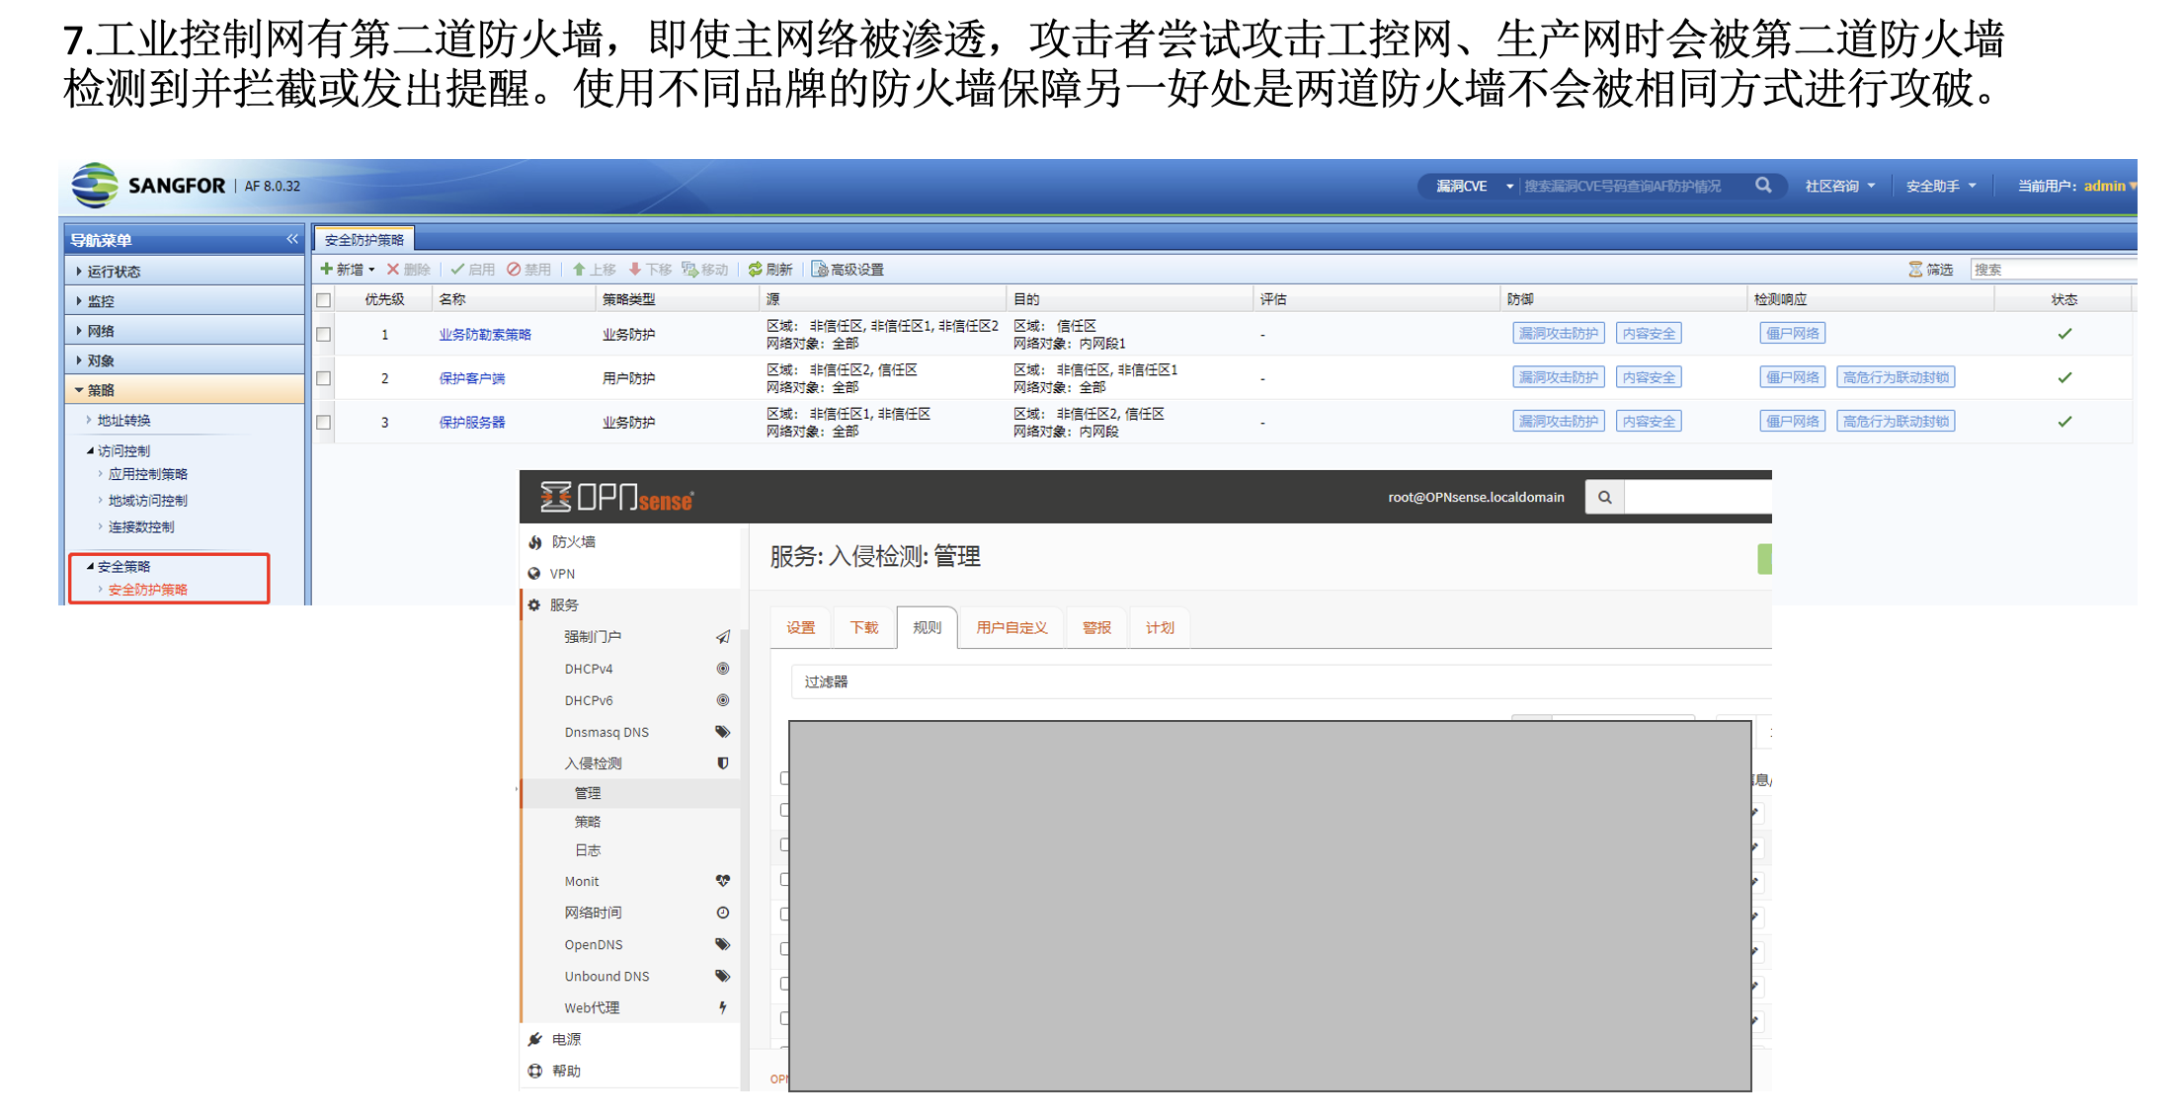
工控网加固措施
3B工业控制设备的远程访问应进行安全管理和加固

Slide 22
谢谢观看
XXXX有限公司

